Slide 1
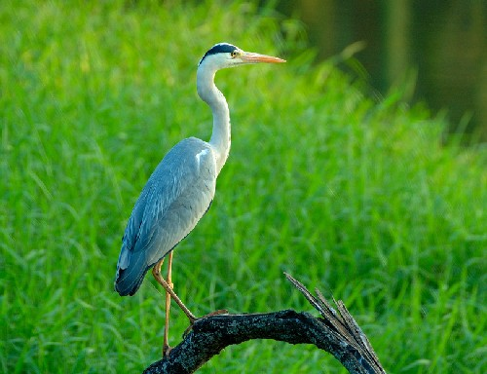
De blauwe reiger
de blauwe reiger

Slide 2
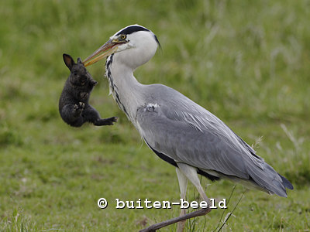
voedsel
Vissen van 10 – 16 cm lengte vormen de hoofdschotel van het menu van de blauwe reiger,
zoals voorn in rietvelden, forellen in stromend water, maar ook stekelbaars,paling,baars, snoekgrondel, zeelt, alver, karper en brasem.
Verder eet hij/zij amfibieën (kikkers)
reptielen(ringslangen)
Insecten,wormen,rivierkreeften,
Slakken,steurgarnalen,jonge vogels,vissen,mollen,muizen,
veldmuizen,waterspitsmuizen en konijnen.

Slide 3
Het lichaam
Het lichaam bestaat uit verschillende onderdelen:
1.Hals
2.poten
3. vleugels
4. snavel

Slide 4
Eerst over de hals
De hals van de blauwe reiger is in de vorm van een –s
Het is wit en kan een mooie buiging maken.

Slide 5
Nu over de poten
Hij/zij heeft geen zwemvliezen.
Als hij met zijn poten in het water staat denken de vissen dat het rietstengels zijn. En zwemmen er met volle vertrouwen rond.
Maar opeens grijpt de reiger hun en dan is het visje dood☹

Slide 6
Nu over de vleugels
De vleugels zijn lang en behaard met pluimpjes.
Ze zijn blauw-grijsachtig
Beginnen breed en eindigen kort

Slide 7
En nu over de snavel
De snavel is scherp en oranje.
Begint heel breed en wordt daarna smal

Slide 8
kenmerken
De blauwe reiger is te herkennen aan:
Een grootte van 90 cm
En een gewicht van zo’n 2 kg
Aan het geluid kun je de vogel herkennen
Een diep, rauw "schraatsj" in de vlucht (ook wel beschreven als "grrèngk"). Op het nest snavelgeklapper en verschillende rauwe, krassende en kokkerende geluiden

Slide 9
voorplanting
Blauwe reigers op het nest.
De blauwe reiger broedt van februari tot in juni. De broedduur bedraagt ongeveer 23 tot 28 dagen. Zowel het mannetje als het vrouwtje broeden de eieren uit, vanaf het eerste ei. De jongen blijven zo'n 50 dagen op het nest.
Ze kunnen 3 tot5 eieren zedelijk 6
De eieren zijn ongevlekt, blauwgroen en zonder glans.

Slide 10
EINDE
Bedankt voor de aandacht.
En hopelijk heb je iets uit de PowerPoint geleerd!!
daaaaaaaaaaaaaaaaag

